Slide 1
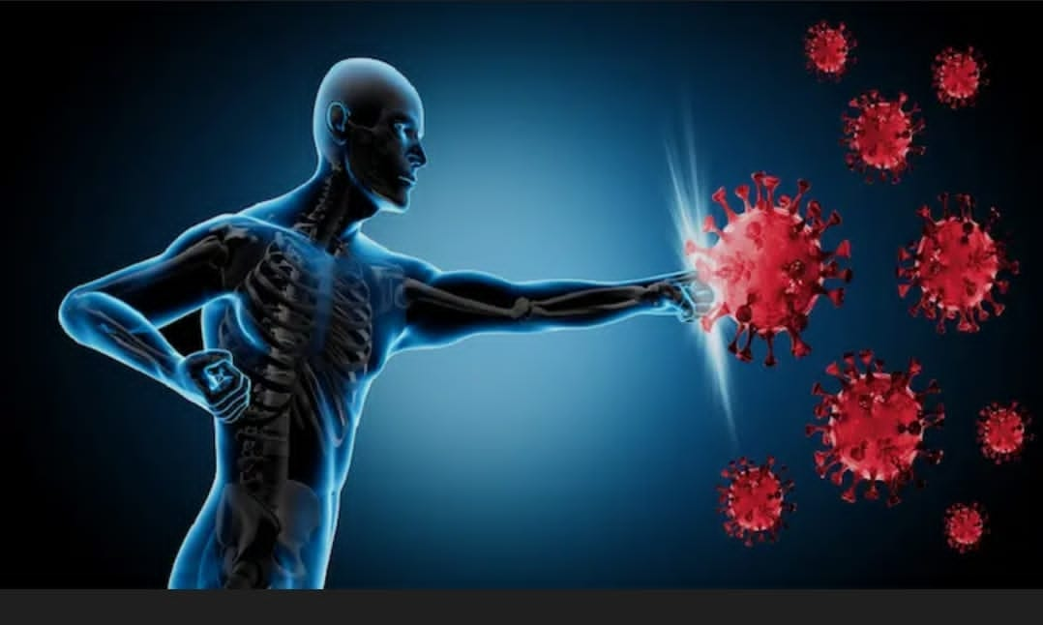
الأمراض المناعية الذاتية وعلاقتها بالسرطان
اعداد
م.م اشجان محمد حسين

Slide 2
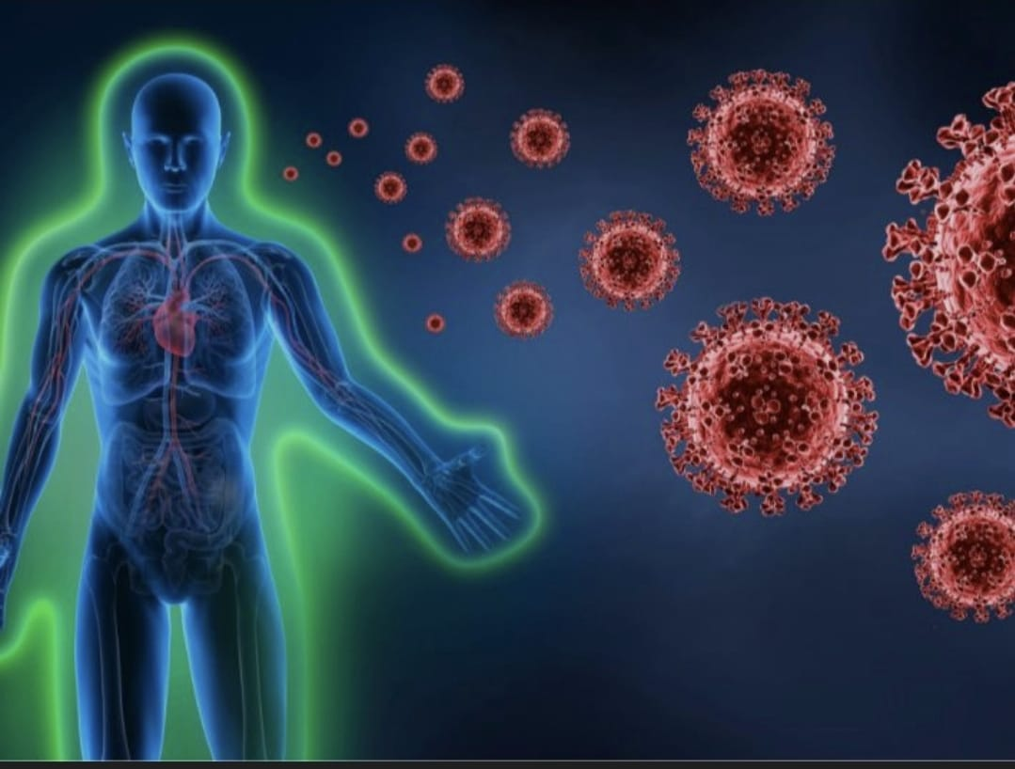
امراض المناعة الذاتية: هي اضطرابات مرضية يهاجم فيها الجهاز المناعي خلايا وأعضاء أنسجة الجسم السليمة بدلًا من حمايتها من أي أجسام خارجية غريبة، وينشأ المرض بسبب اضطراب في الأجسام المضادة التي تتعرف على مكونات الجسم بشكل خاطئ، وتعتبرها عدوًا يجب مهاجمته مما يسبب التهابات وتلفاً عضويا خاصةً .أخطر أمراض المناعة الذاتية هي الذئبة الحمراء SLA، التهاب المفاصل الروماتويدي، السكري النوع الأول، والتصلب المتعدد. Hashimoto’s thyroiditis)، Sjögren’s syndrom، الصدفية بعض أمراض مناعية ذاتية قد تزيد من خطر السرطان:التهاب المفاصل الروماتويدي (خطر الإصابة باللمفوما).داء الأمعاء الالتهابي (التهاب القولون التقرحي وداء كرون).مرض سيلياك (الداء البطني).

Slide 3

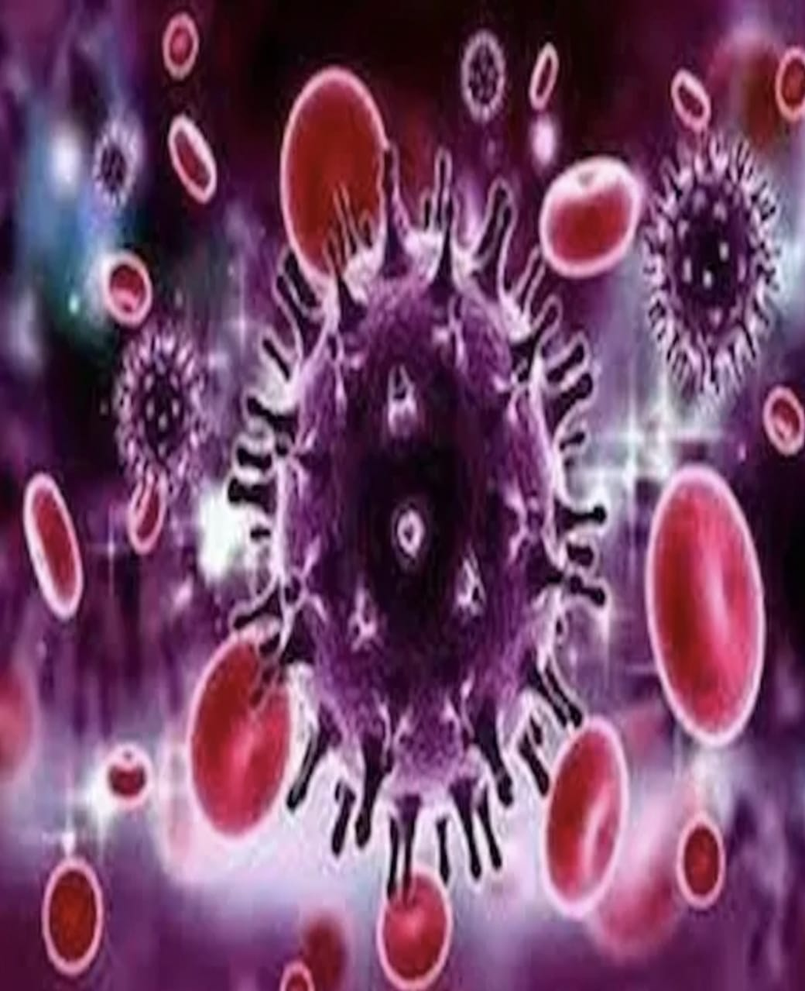

Slide 4
مرض الذئبة الحمراء
Systemic Lupus Erythematosus
يعد من أكثر الأمراض المناعية شيوعًا وانتشارًا هو مرض ناجم عن خلل في الجهاز المناعي. يقوم الجهاز المناعي للشخص بتدمير الأنسجة داخل جسمه مما يسبب الالتهاب ويمكن أن يسبب تشوهات في الأعضاء في جميع أنحاء الجسم. توجد في الإناث أكثر من الذكور في سن الإنجاب. حيث يهاجم الجهاز المناعي الأنسجة المتعددة بالجسم مثل المفاصل، وأنسجة الجلد، والقلب، والكلى مما يتسبب في الإصابة بالفشل الكلوي أحيانًا، أو مشاكل قلبية هناك أيضًا عوامل أخرى تساهم في الإصابة بالمرض، مثل الوراثة ( قد تكون هناك بعض المواد الوراثية المرتبطة بأمراض المناعة الذاتية )، وتشمل العوامل التي تؤدي إلى تفاقم المرض الالتهابات الداخلية، الجسم، وأشعة الشمس
مرض السُكّري النوع الأول يهاجم الجهاز المناعي الخلايا المسؤولة عن إنتاج الإنسولين في البنكرياس ممّا يؤدي إلى ارتفاع مستوى السُكّر في الدم مسبباً السكري النوع الأول.
كما أن معظم أمراض المناعة الذاتية تضم عوامل خطورة وراثية ومحفزات بيئية تؤدي إلى خلل في نظام المناعة.

Slide 5
الصدفية يُهاجم جهاز المناعة خلايا الجلد ممّا يجعلها تتكاثر بشكل أسرع ممّا يؤدي إلى تراكم الجلد وتكوين قشور وبقع جافة، ويُمكن أن تتطور أعراض الصدفية لتشمل التورم وألم في المفاصل حينها يُسمى بالتهاب المفصل الصدفي.
)Sjögren’s syndrome)
متلازمة شوغرن ُيهاجم فيها جهاز المناعة المفاصل والعيون والفم، وأهم أعراض متلازمة شوغرن ألم المفاصل، وجفاف الفم، وجفاف العينين.
Multiple Sclerosis مرض التصلب المتعدد
يهاجم الجهاز المناعي على الغشاء العازل للأعصاب في الدماغ والحبل الشوكي، مما يؤدي إلى خلل كبير في التواصل بين المخ وأعضاء الجسم الأخرى، وتطور المرض قد يسبب إعاقة حركية مزمنة.
Hashimoto’s thyroiditis)
التهاب الغدة الدرقية لهاشيمو ُيهاجم جهاز المناعة الغدة الدرقية إذ تدمر الخلايا المُنتجة للهرمونات الغدة الدرقية ممّا يؤدي لحدوث قصور الغدة الدرقية، وتشمل أعراض التهاب الغدة الدرقية المزمن على زيادة الوزن، والتعب العام، والإمساك، والاكتئاب، وجفاف الجلد، وتضخم الغدة الدرقية، وزيادة الحساسية تجاه البرودة.

Slide 6
الأمراض الروماتيزمية المناعية الذاتية
التهاب المفاصل الروماتويدي: تهاجم الأجسام المضادة المفاصل مسببة التهابًا وتلفًا.هي مجموعة متنوعة من الأمراض تصيب المفاصل على الأغلب، إلا أنها قد تؤثر كذلك على العضلات والأنسجة الأخرى علاوة على الأعضاء الداخلية. ومن الجدير بالذكر أن هناك أكثر من 200 مرض من أمراض المناعية الذاتية الروماتيزمية المختلفة، التي تؤثر على كل من الأطفال والكبار. وعادة ما تنجم عن مشاكل في الجهاز المناعي أو الالتهابات أو التدهور والتلف التدريجي للمفاصل والعضلات والعظام. حيث أن الكثير من هذه الأمراض طويلة الأمد وتتفاقم مع مرور الوقت. وعادة ما تكون مؤلمة وتتسبب في الحد في بعض الوظائف، وقد تؤدي في الحالات الشديدة إلى حدوث إعاقة كبيرة.
حيث يبدأ الجهاز المناعي في مهاجمة المفاصل والهياكل الأخرى. حيث أن النساء يصبن بأمراض المناعة الذاتية أكثر من الرجال، ومن المتوقع أن أكثر من 65 % من المرضى هم من النساء. في بعض الحالات، يمكن أن تقلل الأدوية المضادة للالتهابات (مثل بعض أدوية الروماتيزم) خطر الإصابة بأنواع محددة من السرطان كسرطان الأمعاء بنسبة تصل إلى 30%.

Slide 7
وجودعلاقة معقدة بين أمراض المناعة الذاتية والسرطان،
ترتبط الأمراض المناعية الذاتية بزيادة خطر الإصابة بأنواع معينة من السرطان نتيجة للالتهابات المزمنة، واضطراب الجهاز المناعي، والآثار الجانبية للأدوية المثبطة للمناعة. كما أن أدوية بعض الأمراض قد تعيق قدرة المناعة محاربة الخلايا السرطانية التهابات الجسم المزمنة (مثل التهاب القولون التقرحي) يرتبط التهاب القولون التقرحي بسرطان القولون والمستقيم، والتهاب الأوعية الصفراوية الأولي بسرطان الكبد والمرارة تؤدي الأمراض المناعية إلى التهابات مستمرة قد تسبب تلف الخلايا وتغير حمضها النووي، مما يحفز نمو الأورام السرطانية
أدوية تثبيط المناعة: تُعالج أمراض المناعة الذاتية بأدوية تكبح الجهاز المناعي (مثل سيكلوفوسفاميد)، على مما يقلل من قدرته على رصد ومحاربة الخلايا السرطانية.
نقص المناعة المكتسب: يمكن أن تسبب بعض الأدوية ضعفًا في الجهاز المناعي، مما يرفع خطر الإصابة ببعض أنواع السرطان اللمفوما وسرطان الجلد.

Slide 8
اسباب أمراض المناعة الذاتية
عوامل وراثية:
وتعني وجود تاريخ عائلي لأمراض المناعة الذاتية مما يتسبب في انتقال بعض الجينات التي تؤثر على الجهاز المناعي للأجيال اللاحقة فيما بعد.
خلل هرموني:
الخلل أو التغيرات الهرمونية تعد من أهم أسباب أمراض المناعة الذاتية لذلك نجد أكبر نسبة للإصابة في النساء بسبب فترات البلوغ والدورة الشهرية، والحمل.
عوامل بيئية:
هناك بعض العوامل البيئية التي تحفز الجهاز المناعي على مهاجمة أعضاء وأنسجة الجسم السليمة مثل التدخين، والتعرض المتكرر للفيروسات والبكتيريا، والمواد الكيميائية الضارة
.خلل مناعي:
قد يتعرض الشخص لخلل في توازن الخلايا المناعية B-cells و T-cells مما يسبب في إنتاج الأجسام المضادة التي تهاجم الجسم ولا تقوم بحمايته كما كانت تفعل من قبل.
نمط حياة خاطئ:
تعرض المريض للتوتر والضغط النفسي المستمر، مع اضطرابات النوم وضعف التغذية الصحية، قد يضعف جهاز المناعة ويتسبب في خطر الإصابة بأمراض المناعة الذاتية.

Slide 9
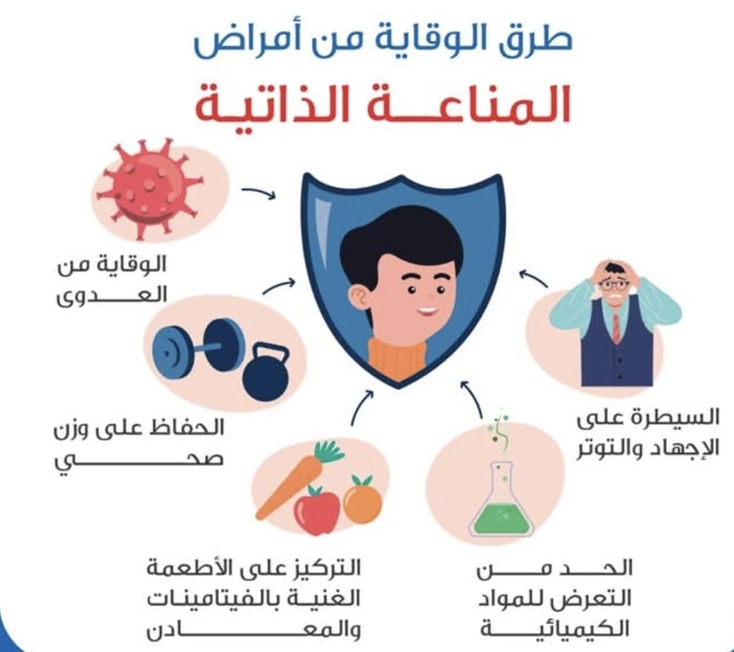
طرق الوقاية من الامراض المناعية الذاتية:
فحوصات دورية منتظمة خاصةً مع وجود تاريخ عائلي للإصابة بالأمراض المناعية. اتباع نظام غذائي صحي غني بالخضروات، والفواكه، والحبوب الكاملة، والبروتينات الصحية للجسم.
الابتعاد عن التوتر النفسي من خلال ممارسة هواية تحبها أو تمارين الاسترخاء التي تدعم الجهاز المناعي.ممارسة النشاط البدني.
لا يوجد علاج نهائي، لكن الأدوية المثبطة للمناعة والستيرويدات تساعد في تخفيف الأعراض والسيطرة على المرض.
ينصح مرضى المناعة الذاتية بالمتابعة الدورية مع الأطباء لإجراء الفحوصات المبكرة للسرطان، نظرًا لارتفاع نسبة الخطر لديهم.

Slide 10


